Slide 1

Trabajo Fin de Grado
José María García Sánchez
Rodrigo Tapiador Cano

Slide 2



Objetivos del proyecto
Generar una aplicación de estilo red social con chat en vivo y gestión de mantenimiento
FrontEnd
Web
Movil
Notificaciones y mensajería
BackEnd
Microservicios
Autenticación

Slide 3
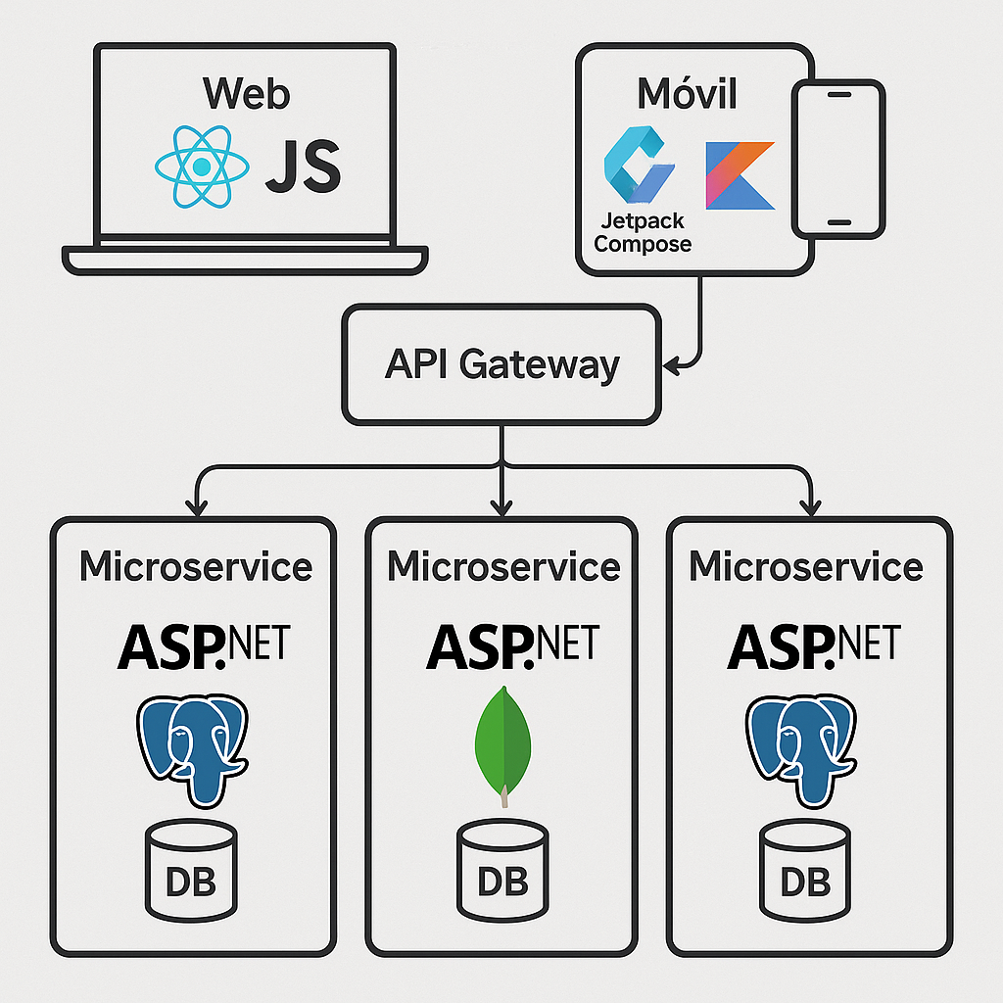

Infraestructura
Microservicios
Aplicación dividida en servicios pequeños e independientes.
Función específica por microservicio
BBDD única por microservicio
Permite desarrollo, despliegue y escalado independiente.
Facilita la modularidad, mantenimiento y resiliencia.
Mejora tolerancia a fallos del sistema.

Slide 4


Tecnologías
AREA | Tecnología
Backend | ASP.NET Core, Entity Framework, SignalR, Ocelot, JWT, SendGrip
Frontend web | React, JavaScript, Tailwind CSS, NGINX
Frontend Movil | Jetpack Compose, Hilt, Kotlin
BBDD | PostgreSQL, MongoDB
Despliegue y orquestación | Docker

Slide 5

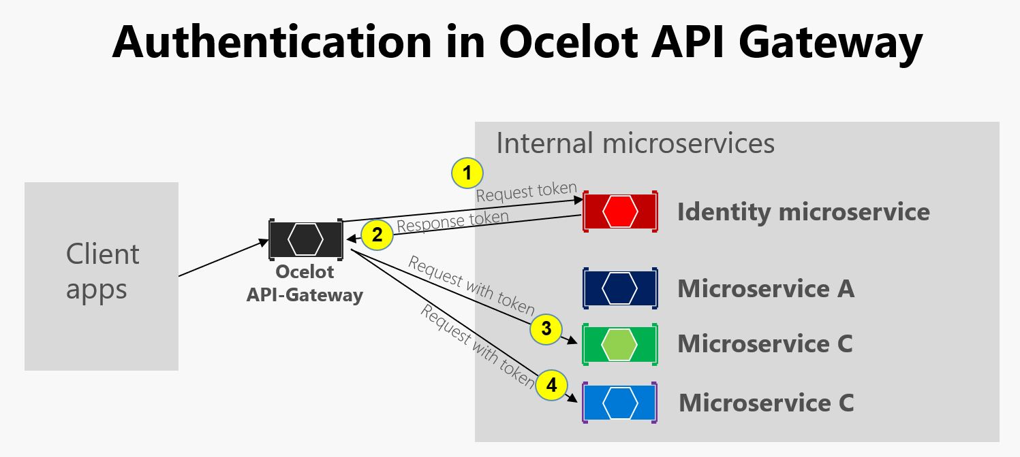
Ocelot
Comunicación entre microservicios
Conexión mediante Websockets
Rate Limiting
Escalable
Seguro

Slide 6



FrontEnd web
Funciona a través del navegador
Responsiva
Diseño por componentes
Single page app

Slide 7

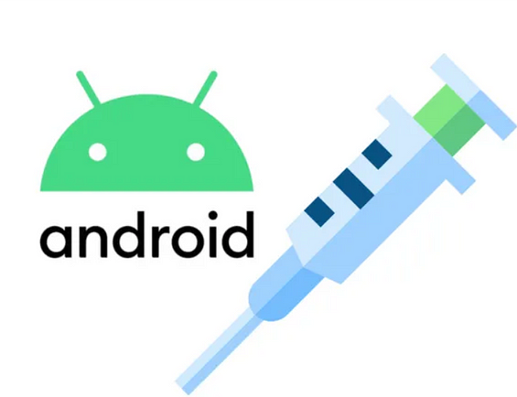
FrontEnd Móvil
Android nativo
Robusta
Portable
Estética
Fácil de usar
MVVM

Slide 8


JWT y sendgrip
Autorización
Seguridad
Consistencia
Autenticación

Slide 9


Entity Framework
ORM
Code first
Facil de mantener
Integración con LinQ
BBDD Actualizada

Slide 10


Notificaciones
Microservicios en tiempo real
División de notificaciones por grupos
Conexión segura mediante websockets

Slide 11

Docker
División por microservicios
Robustez
Integración base de datos y microservicio
Redes internas

Slide 12
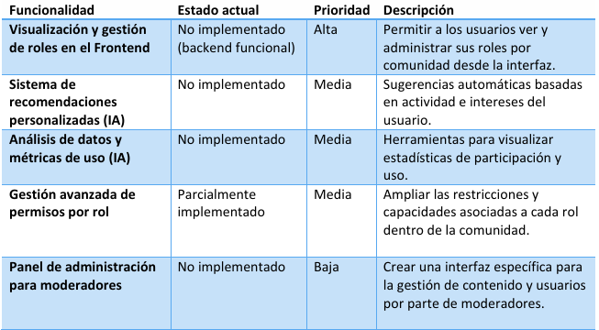
Mejoras a futuro

Slide 13
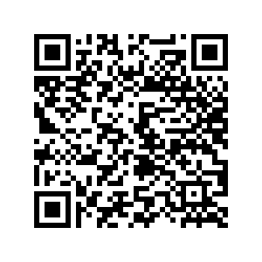
Demo técnica

Slide 14
Preguntas

Slide 15
Muchas gracias!!!

